Slide 1
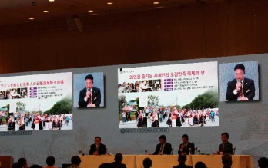
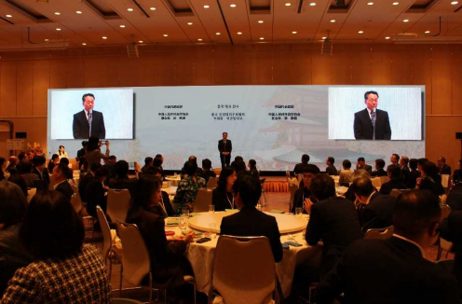
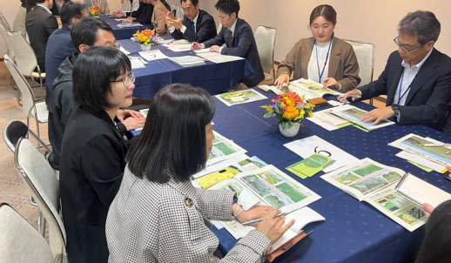
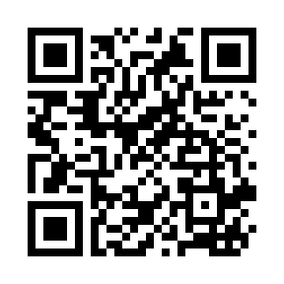
第25回 「日中韓3か国地方政府交流会議」
▶2024年度開催のお知らせ
2024年度は、韓国光州広域市での開催を予定しています。
３か国（日本、中国、韓国）地方政府間の国際交流・協力をより一層促進することを目的に、首長レベルの意見交換・交流ができる会議を開催しています。
★会議参加のメリット
・ 優良・先進事例等の情報入手・共有が可能
・ 観光・販路拡大・企業誘致といった自治体ＰＲの場として
活用可能
テーマ発表
歓迎レセプション
交流の広場
会議概要
※詳細につきましては、当協会ホームページ
で順次お知らせします。
◎開催地
韓国・光州広域市
（会場：金大中コンベンションセンター）
◎日 程
2024年10月21日（月)～25日（金）
◎テーマ
ﾒｲﾝﾃｰﾏ：複合的課題の解決に向けた日中韓地方政府信頼強化
ｻﾌﾞﾃｰﾏ：①日中韓都市及び市民交流の活性化
②持続可能な環境にやさしい都市づくり
③スマートシティなど地域経済活性化
◎プログラム【案】※今後、日中韓3か国の協議により決定
10月21日(月)夜：開会式、歓迎レセプション
10月22日(火) ：基調講演（韓国有識者）
メインテーマ講演（各国１名ずつ）
サブテーマ発表及びパネルディスカッション
（各サブテーマにつき各国１名ずつ、フロアからの質問あり)
交流の広場、閉会レセプション
10月23日(水）
～24日(木)：エクスカーション※自由参加
10月25日(金 ) ：帰国
◎費用負担：旅費・参加費・視察費用は参加自治体が負担
※仁川空港⇔指定ホテルは専用バスを手配
主催：大韓民国市道知事協議会(GAROK),光州広域市
共催：自治体国際化協会,中国人民対外友好協会
交流支援部 交流親善課
TEL 03-5213-1723
E-mail koushin@clair.or.jp

